Slide 1

Муниципальное автономное общеобразовательно учреждение
города Новосибирска «Лицей №176»
Техносфера школы НТИ как пространство
реализации концепции развития
STEM-образования школьников
Шунаев Никита Александрович,
тьютор IT-классов, преподаватель спец. курсов,
координатор Олимпиады НТИ

Slide 2






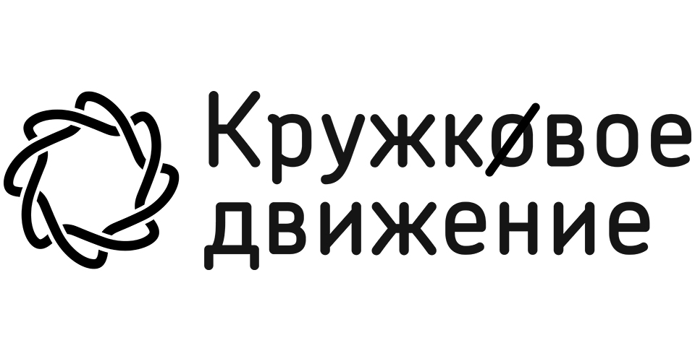
Профильные конкурсы и олимпиады как показатель эффективного
функционирования техносферы Школы НТИ
Олимпиада НТИ. Junior
Кампус молодежный инноваций.
Конструктор Миров
Академия искусственного интеллекта
для школьников от Сбербанка

Slide 3


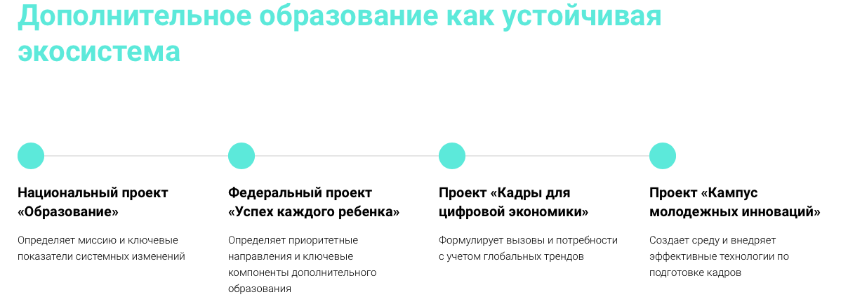

Slide 4
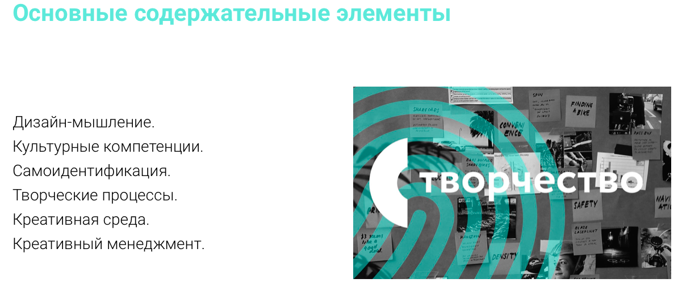
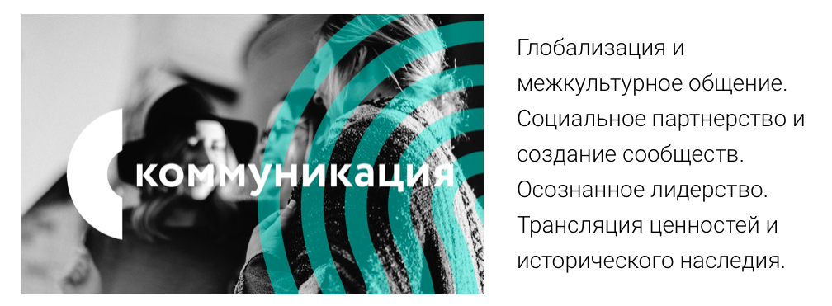
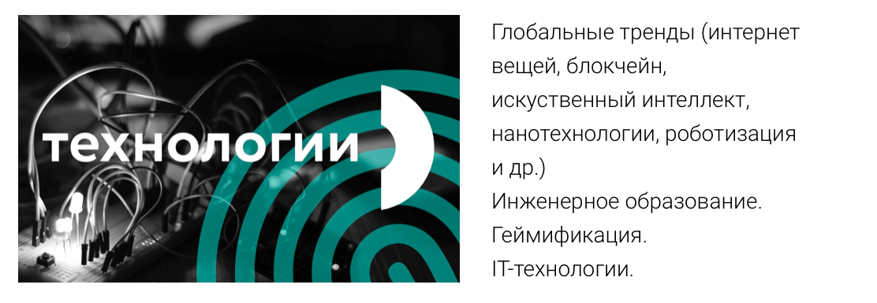

Slide 5
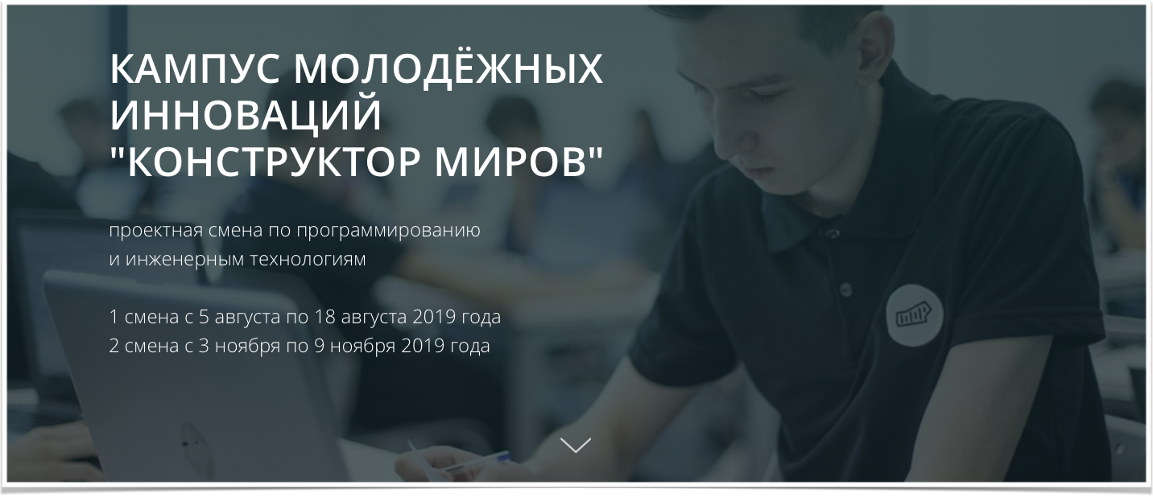


Slide 6
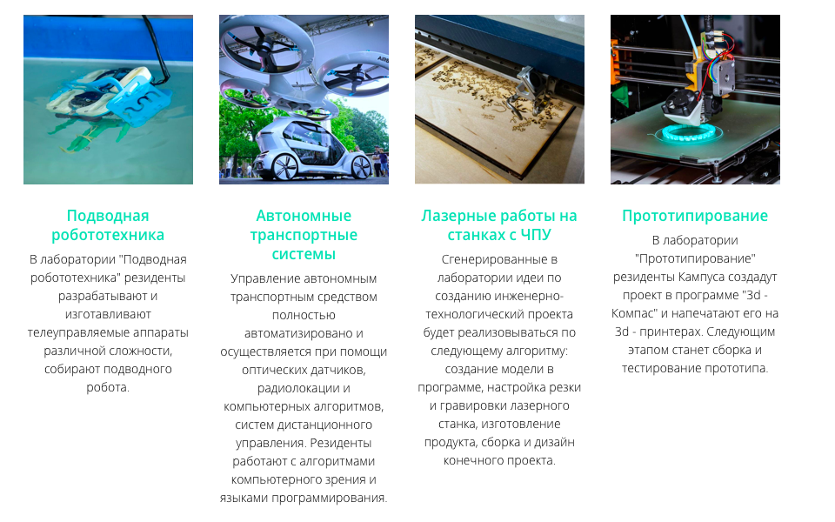
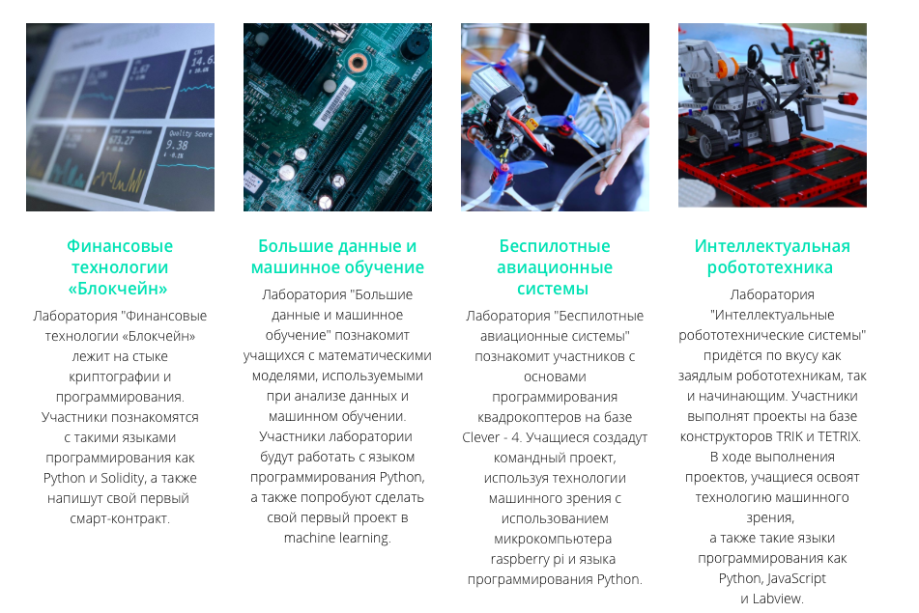
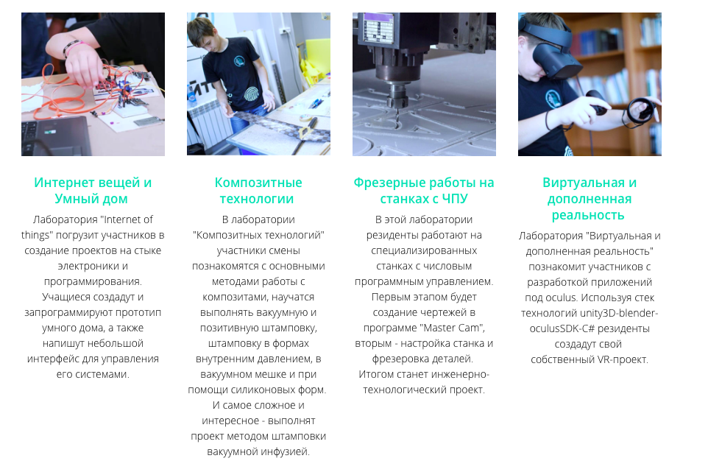

Slide 7
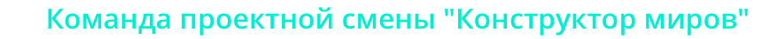
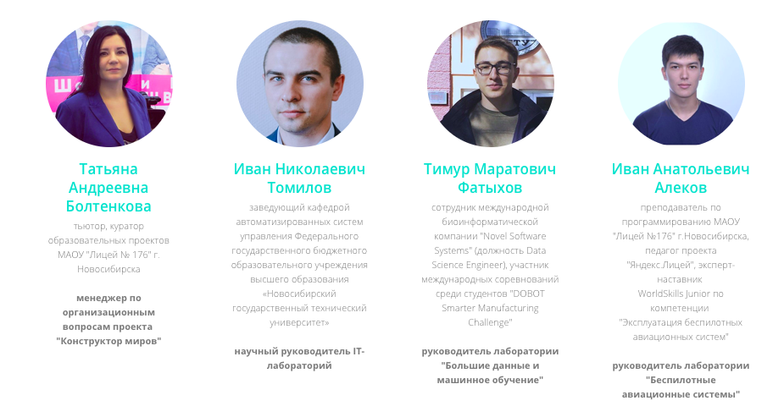
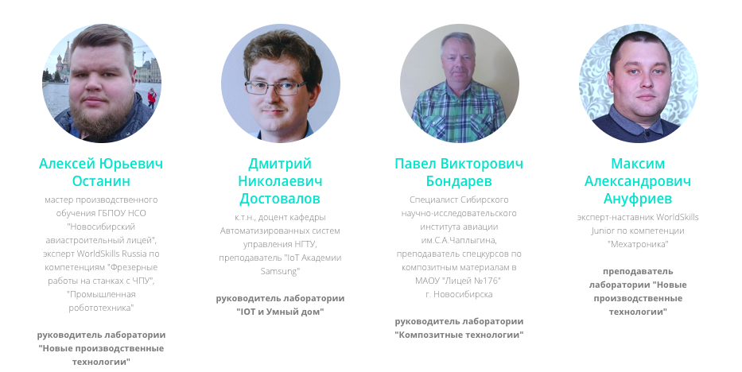
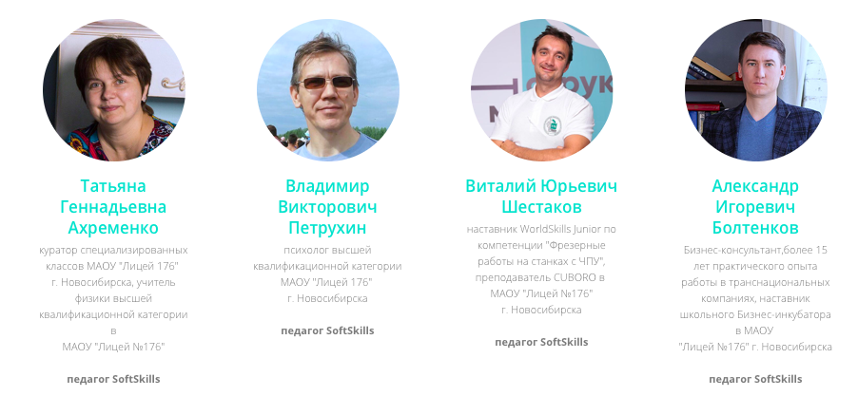
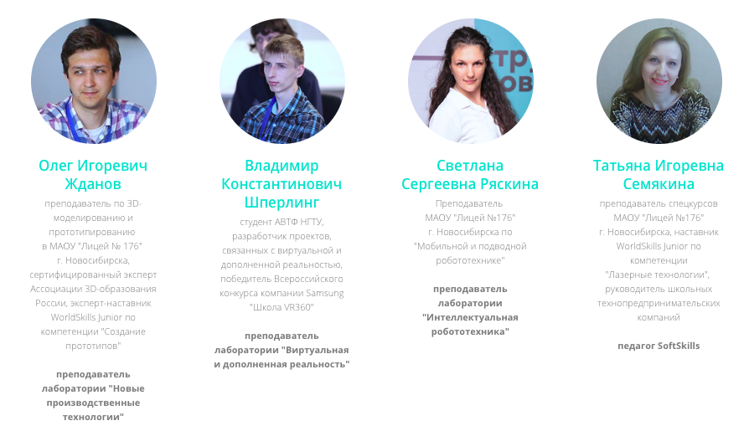

Slide 8
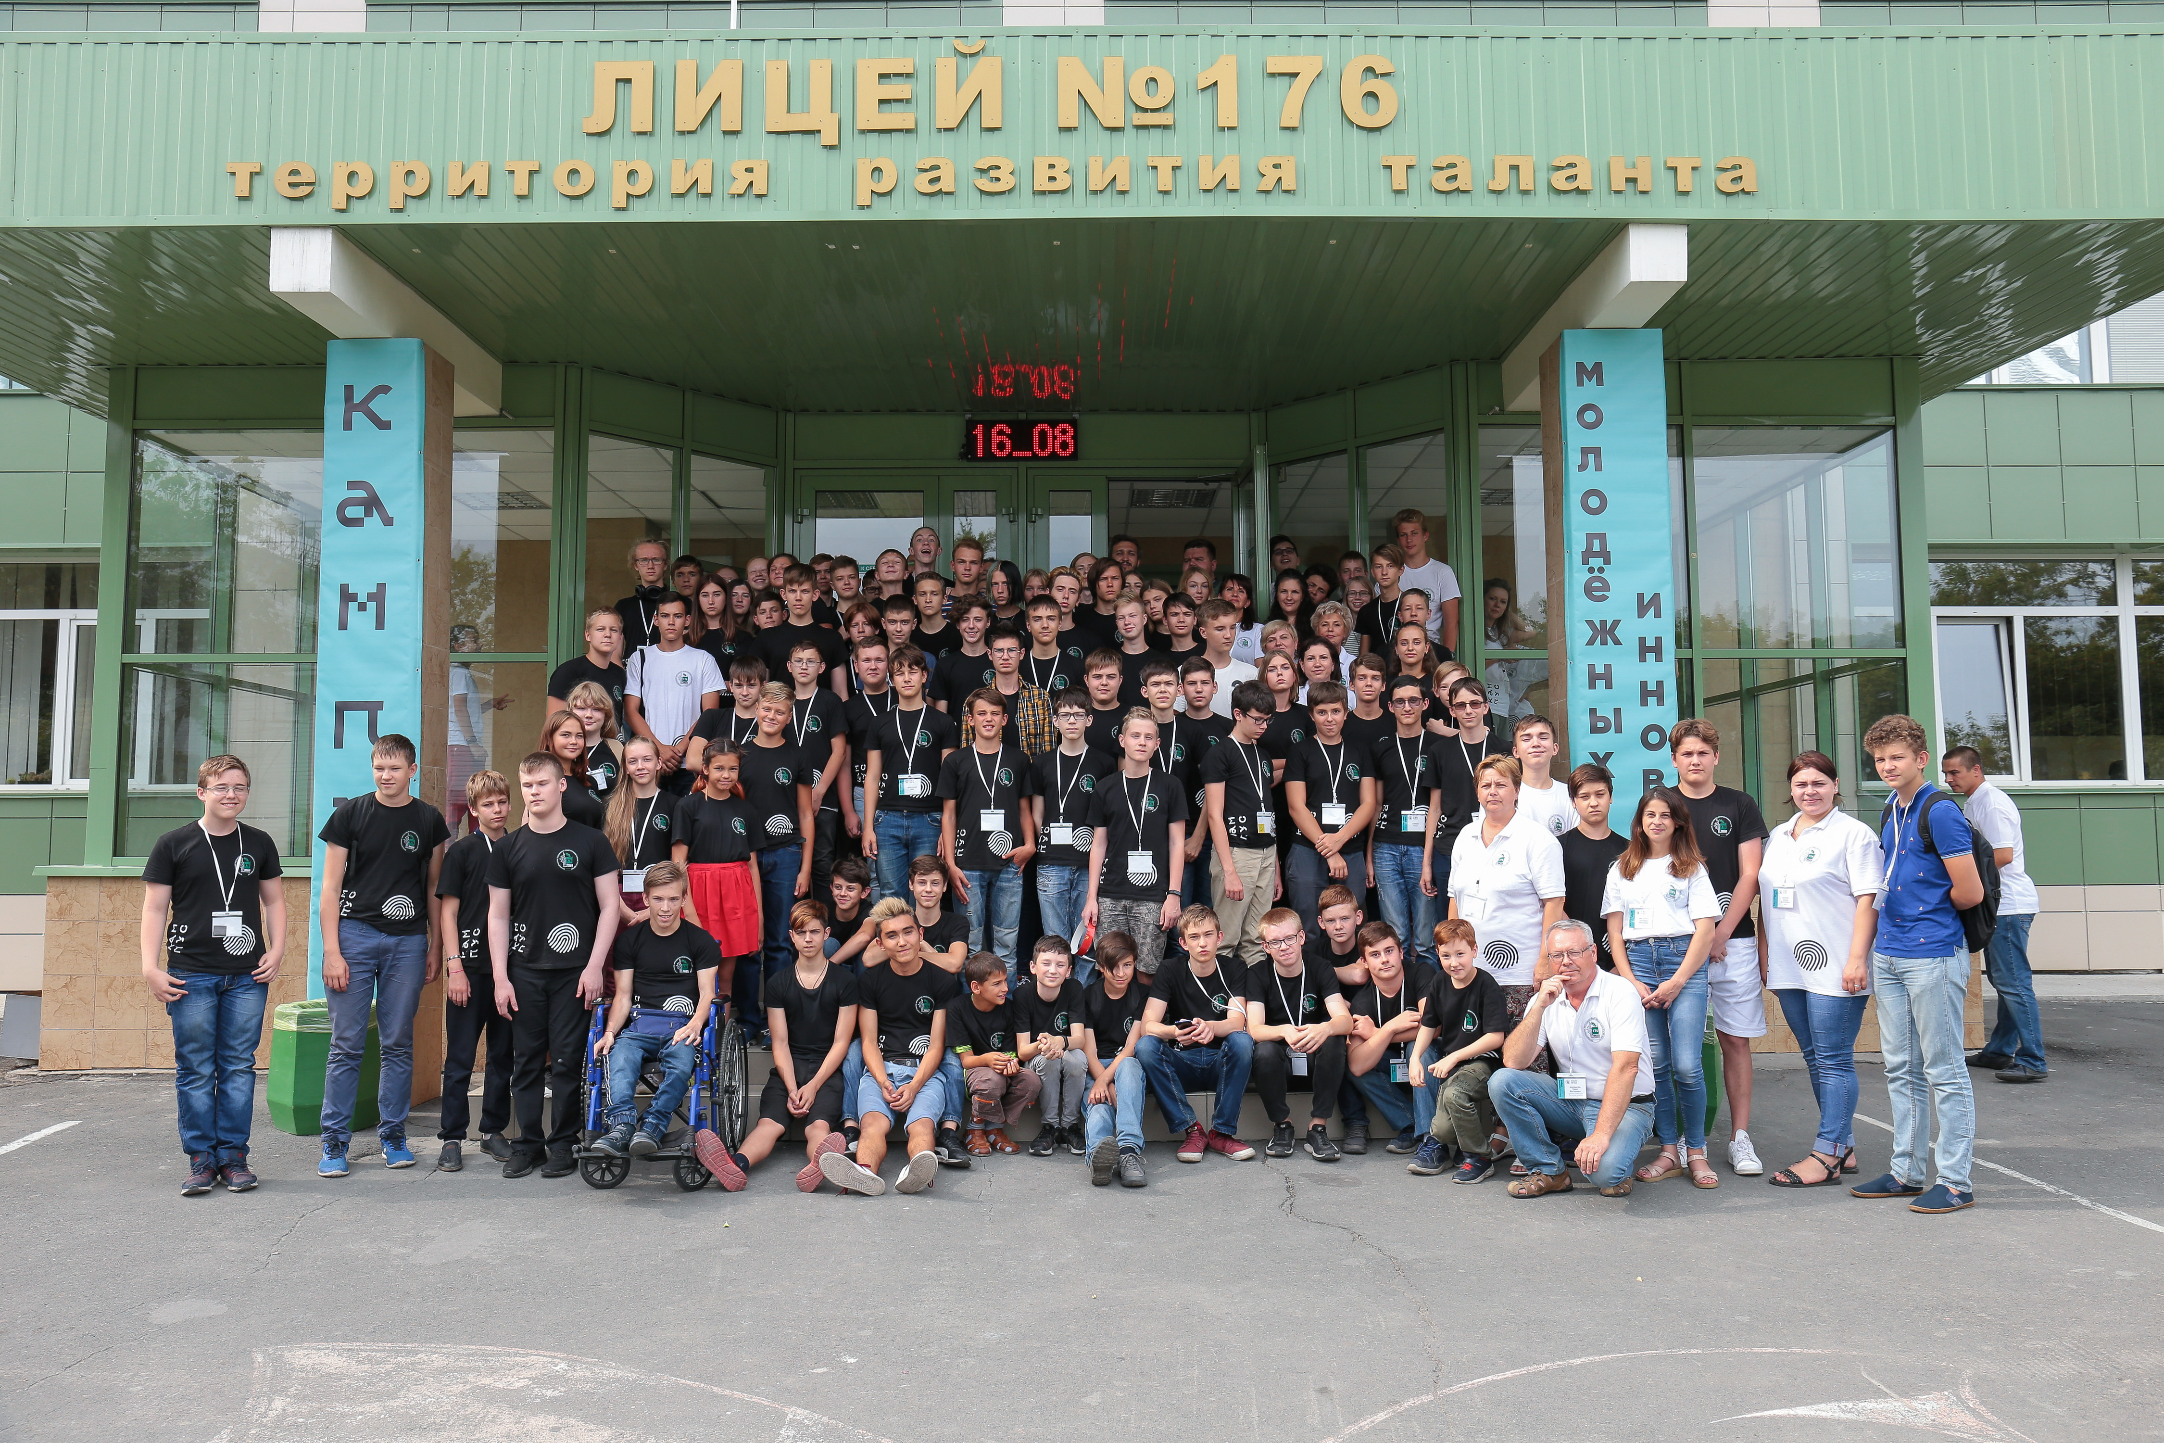
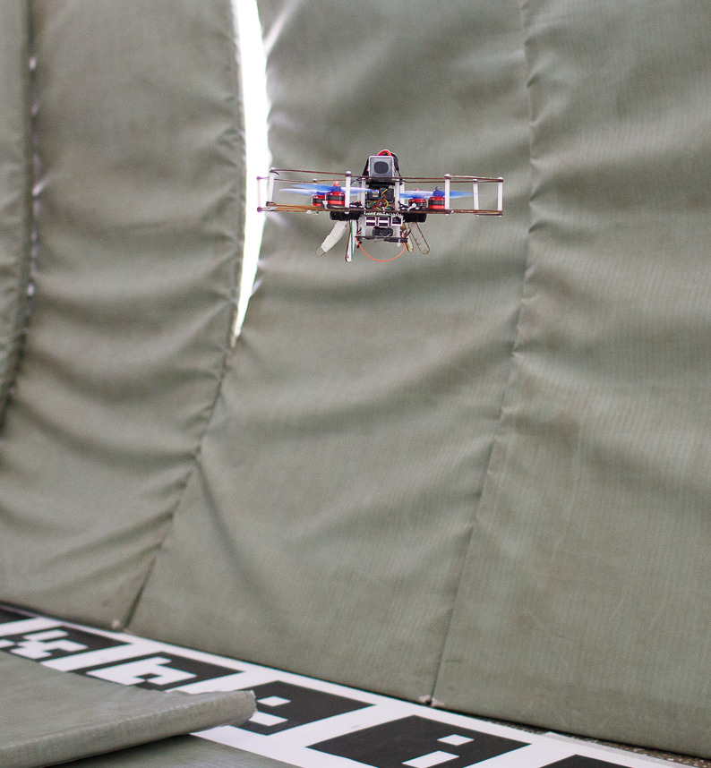
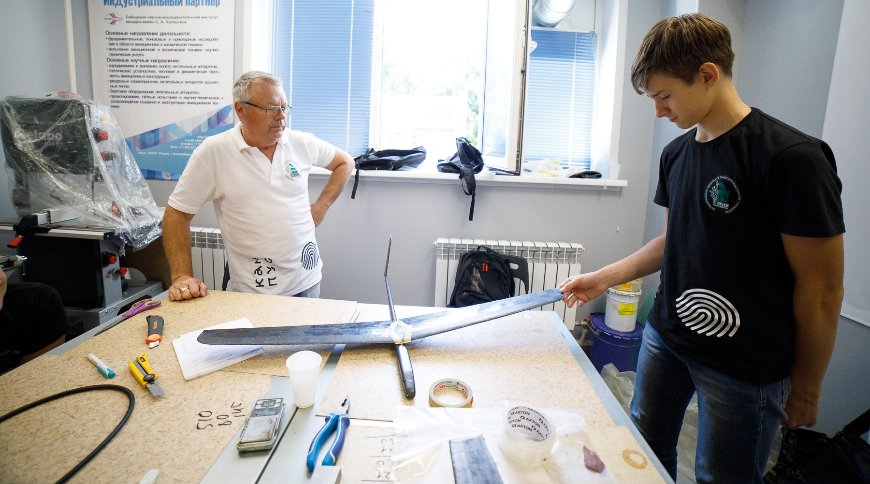
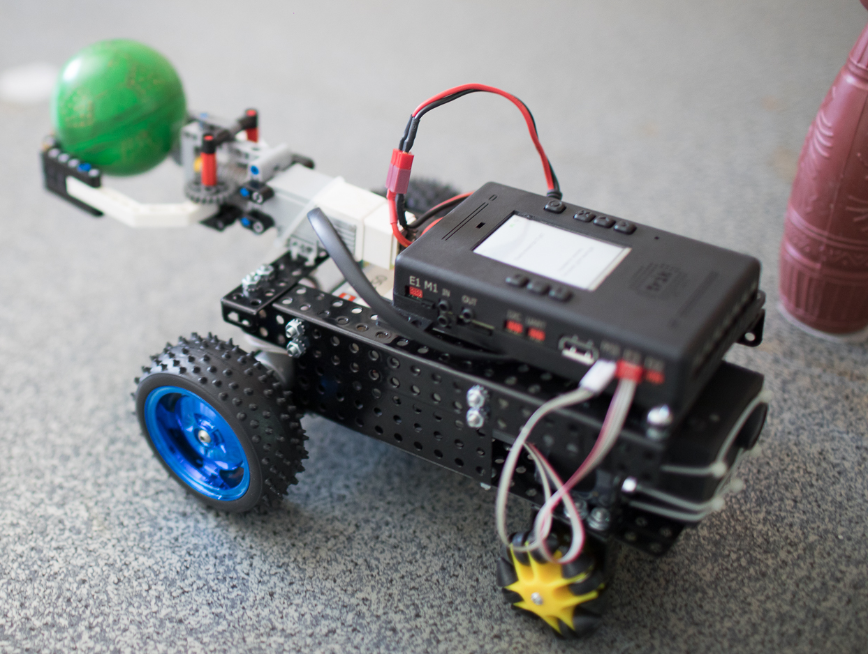

Slide 9
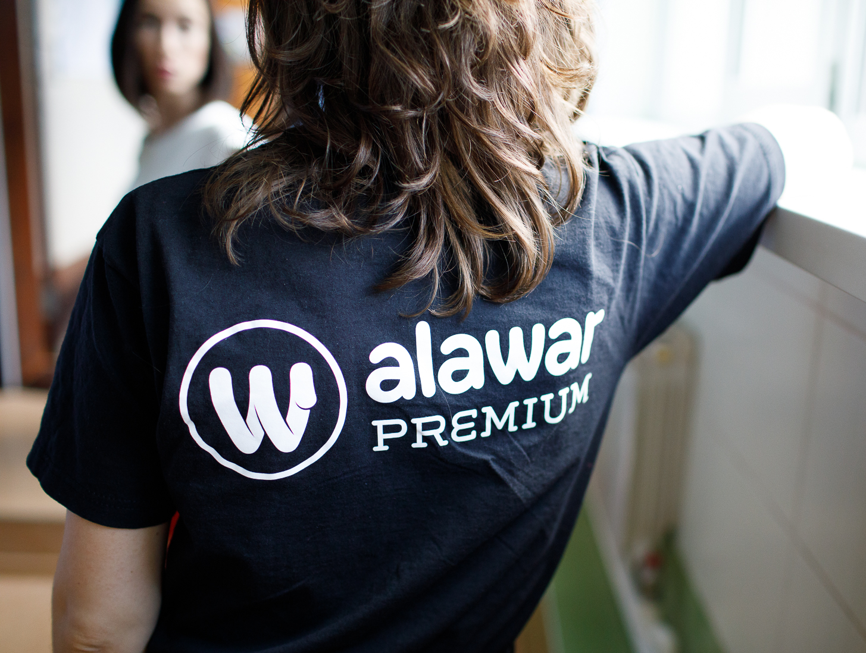
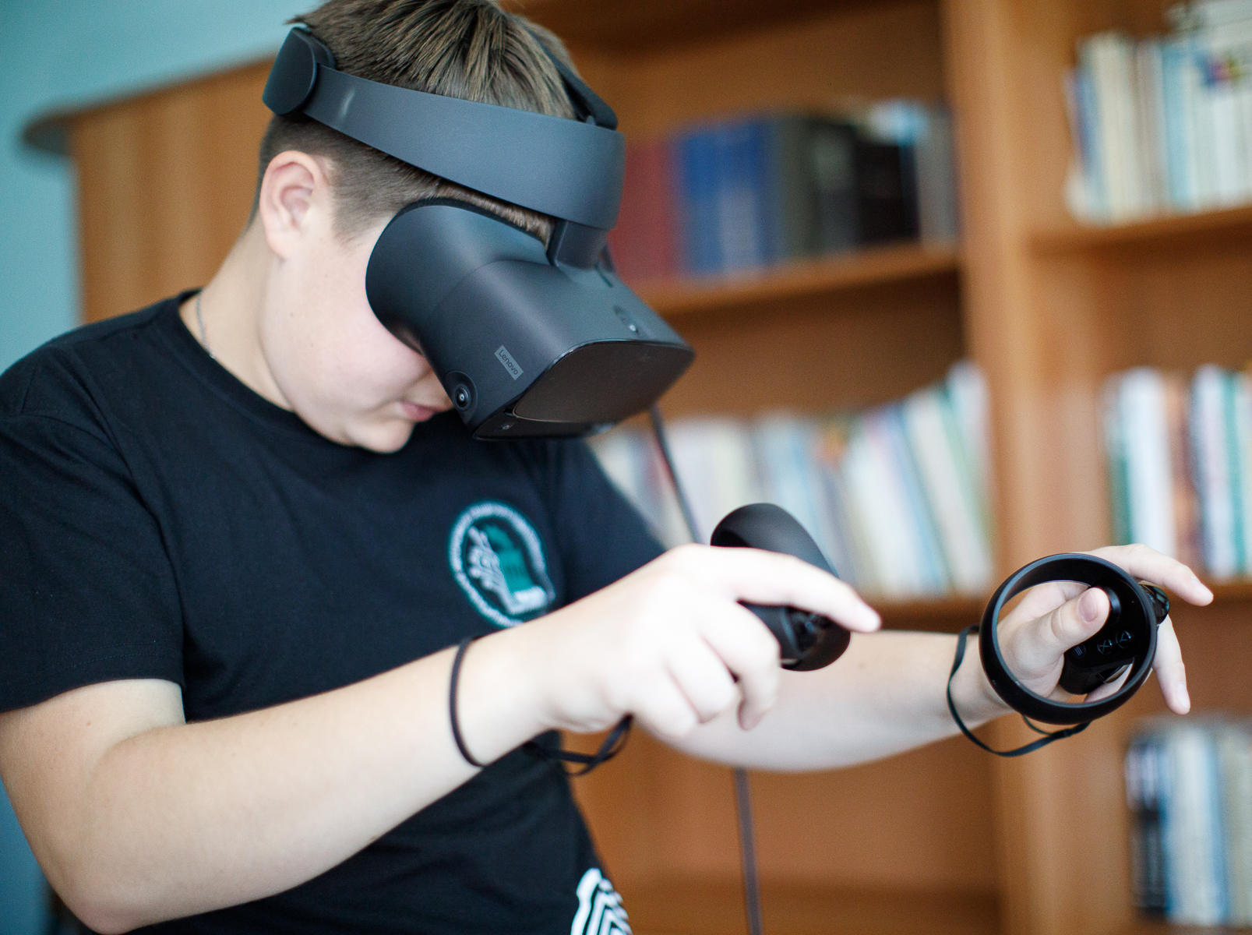
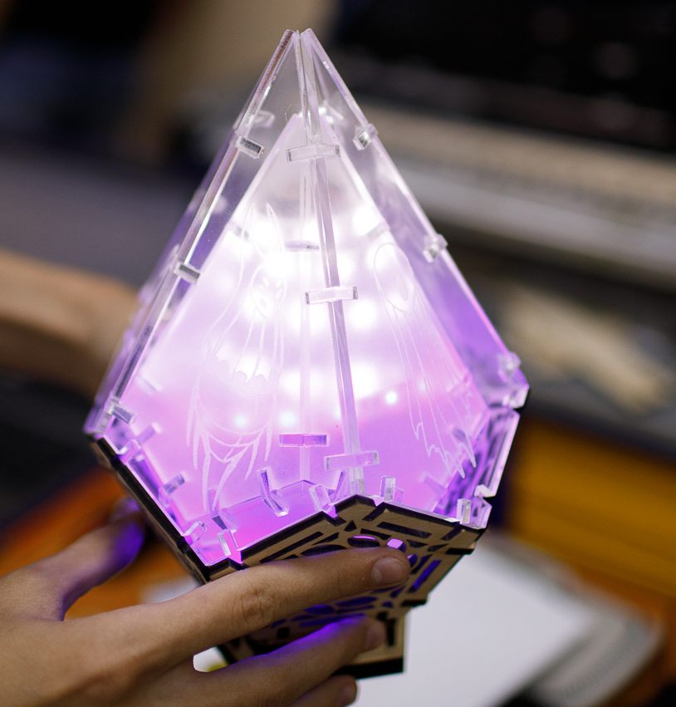
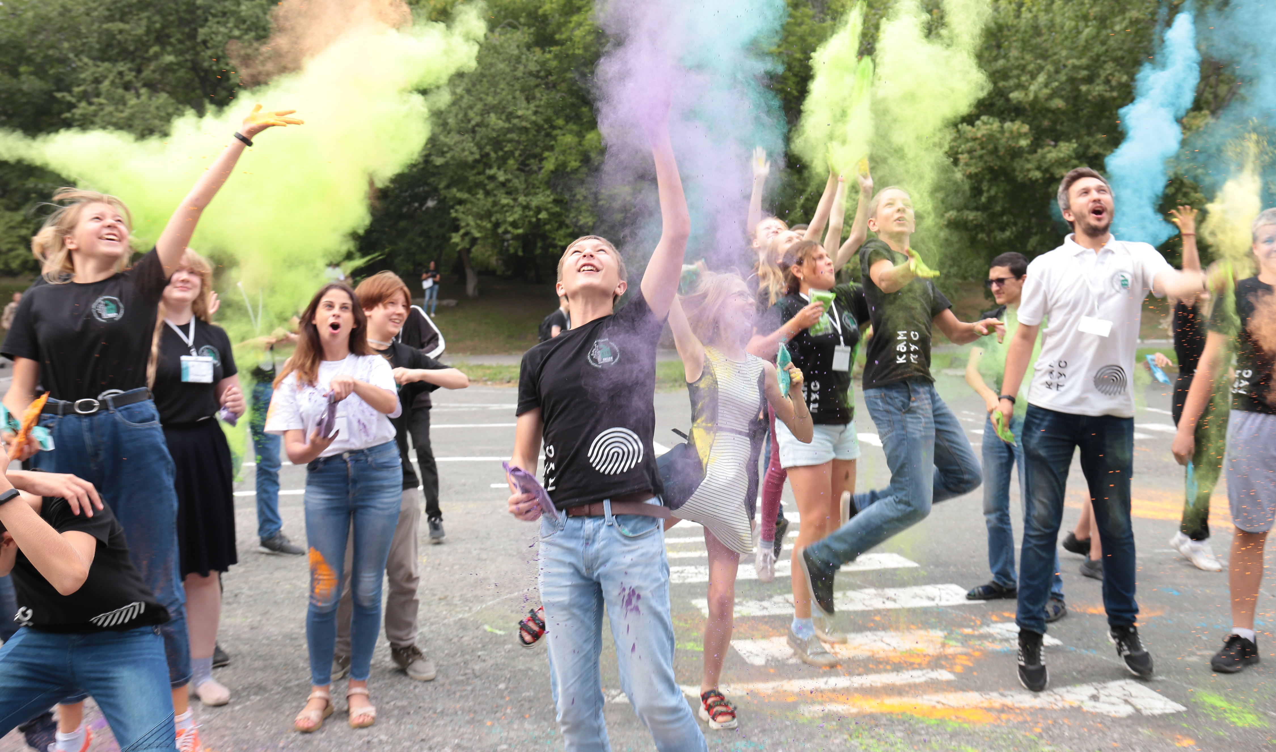

Slide 10
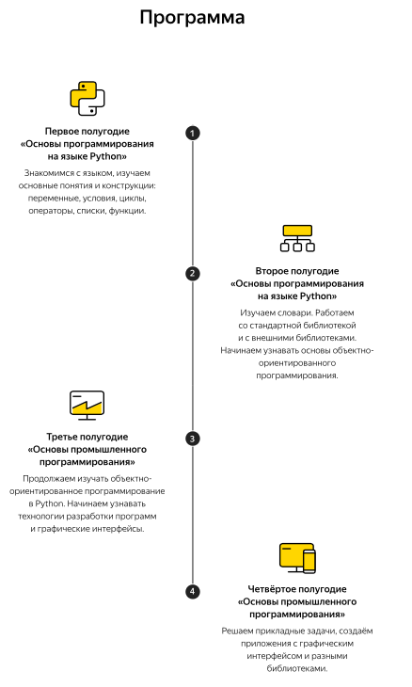
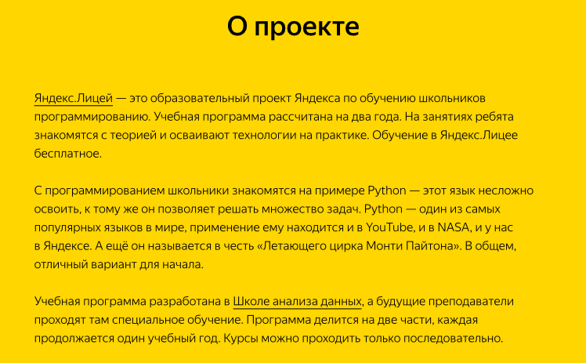
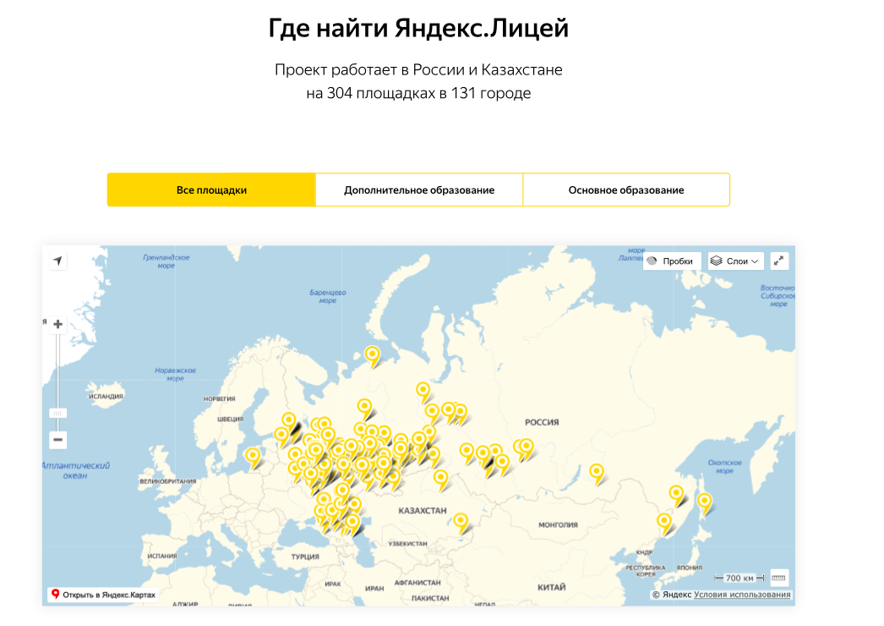

Slide 11
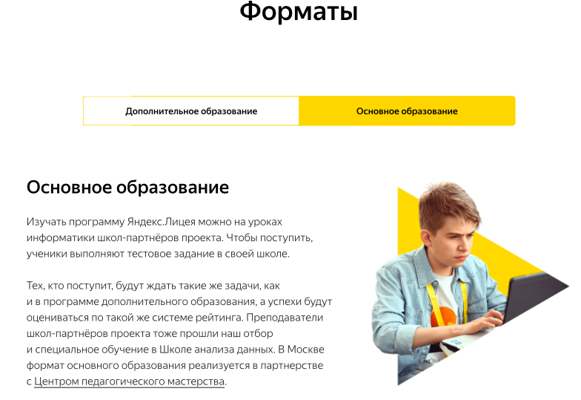
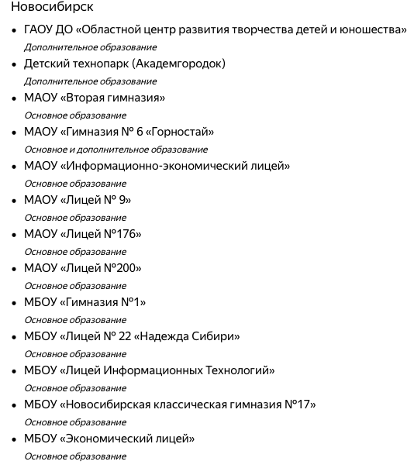
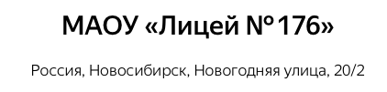
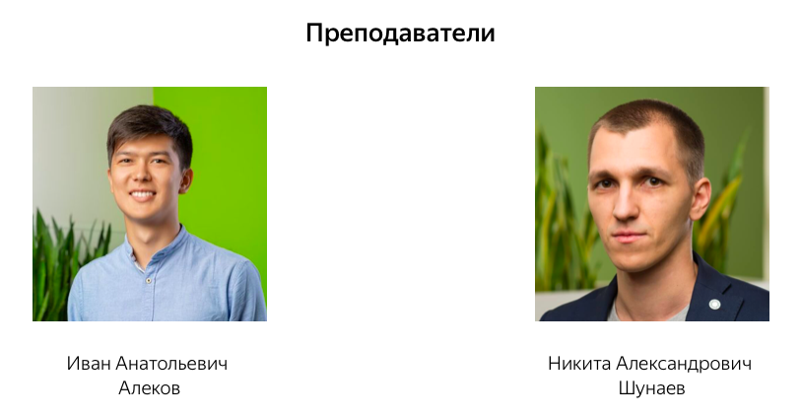
Яндекс.Лицей в Новосибирской области

Slide 12
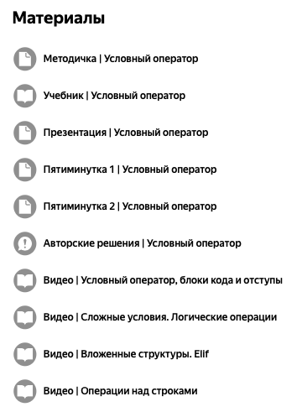
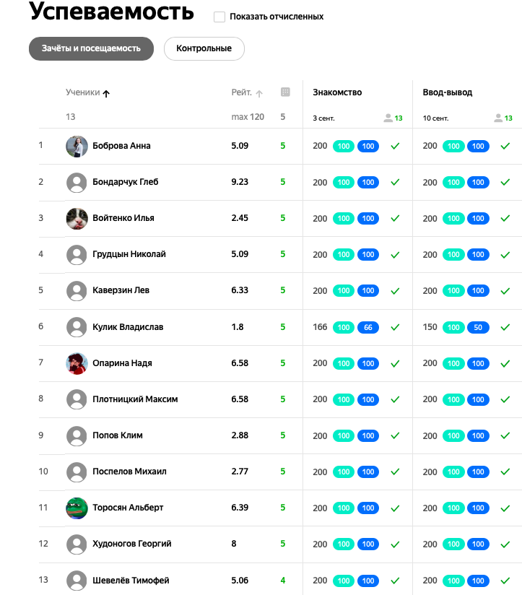
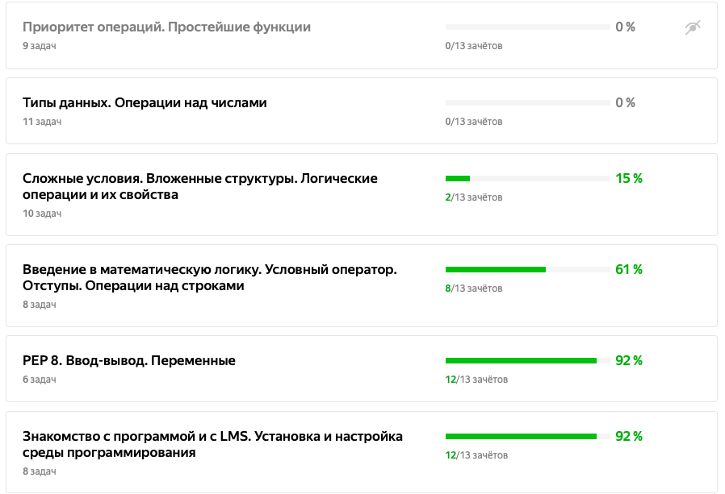
Яндекс Лицей. Учебный процесс,
приобретаемые компетенции

Slide 13
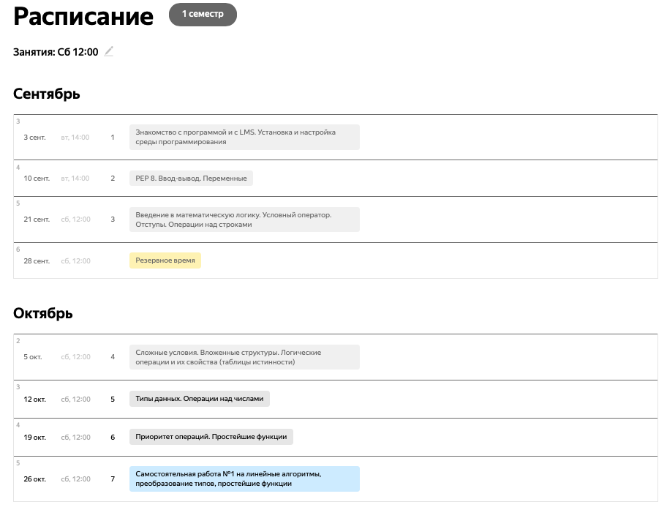
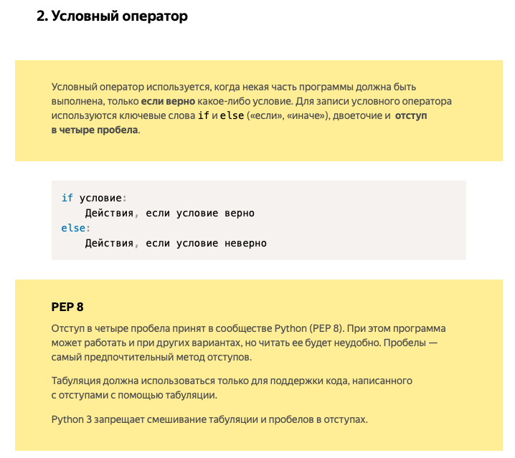
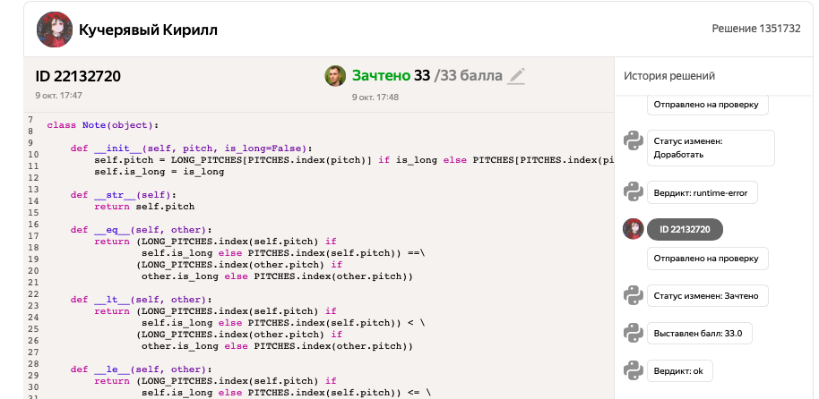

Slide 14
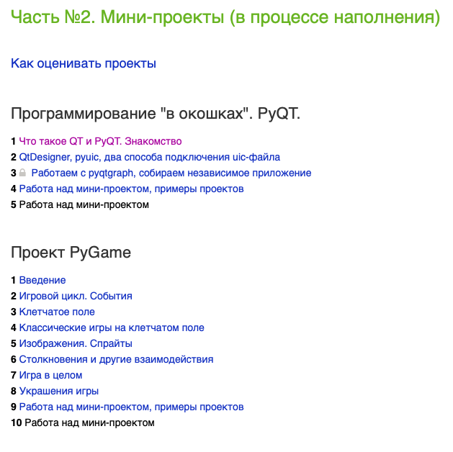
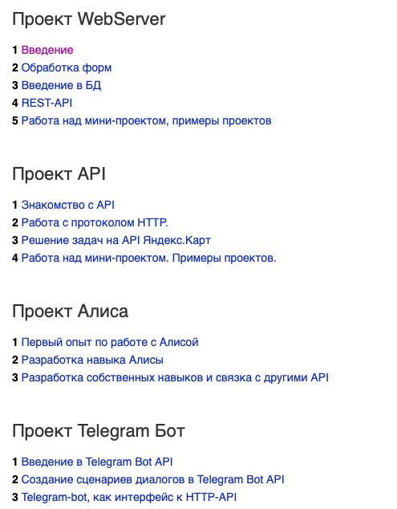

Slide 15
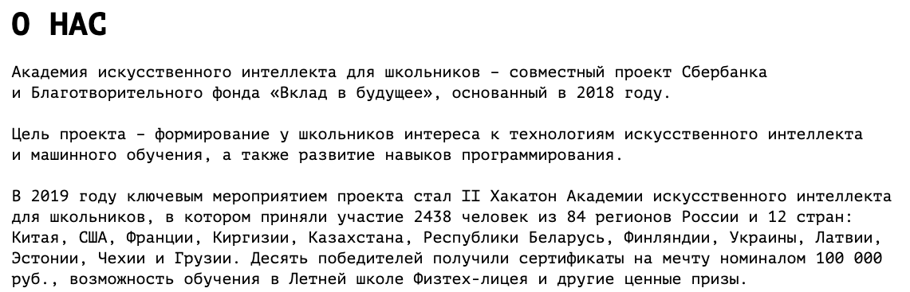
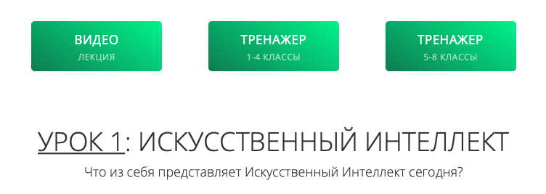
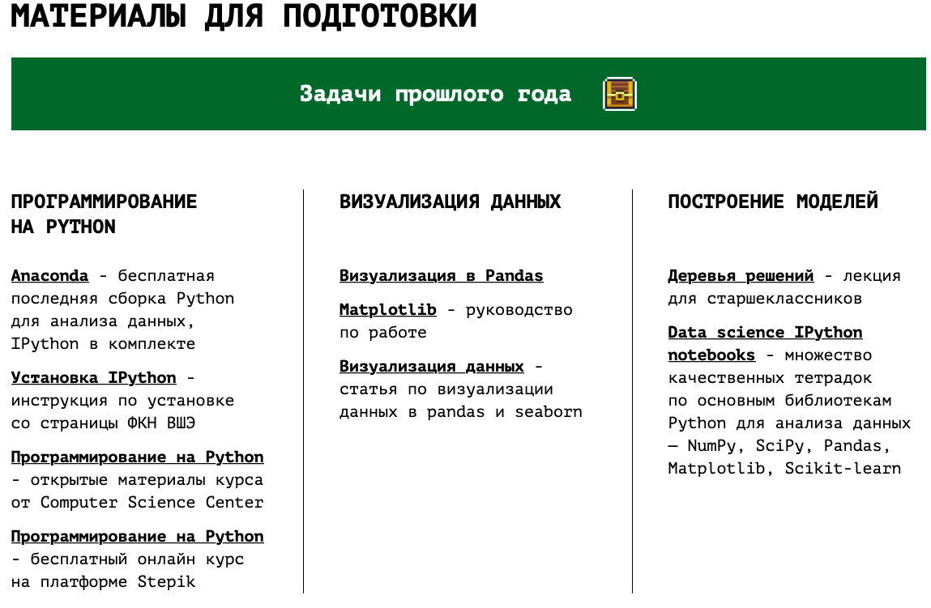
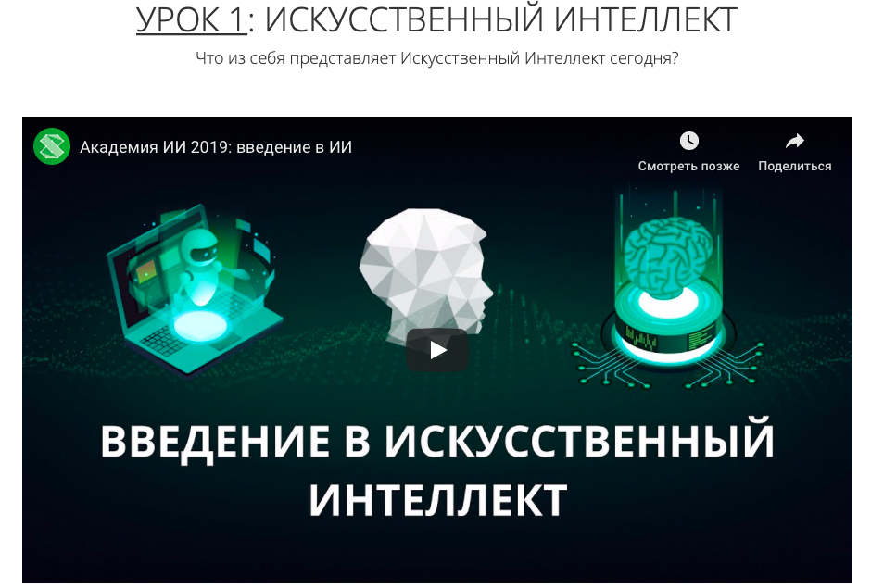
Академия искусственного интеллекта от Сбербанка

Slide 16
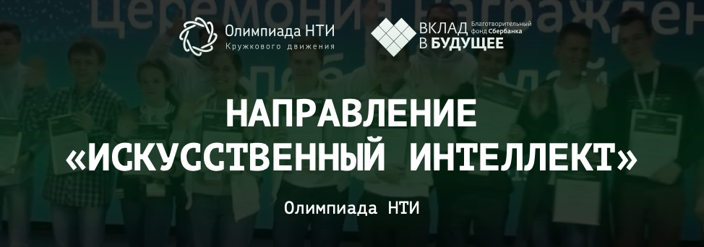
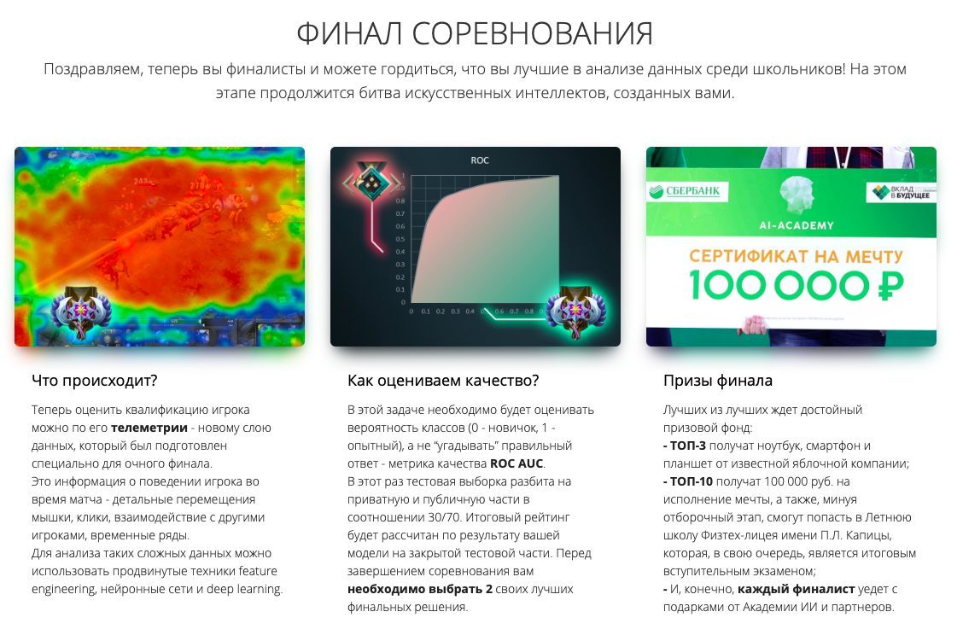

Slide 17
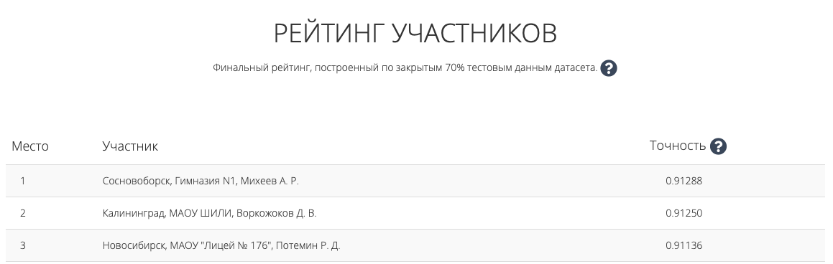
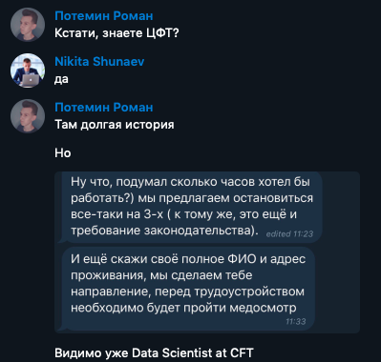
Когда Техносфера Школы НТИ
действительно работает

Slide 18
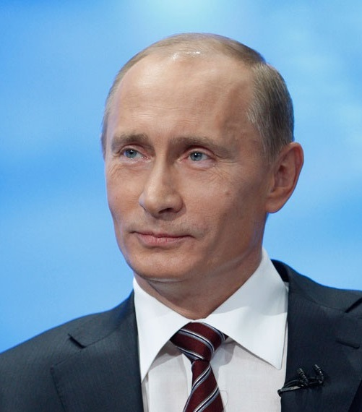

Национальная технологическая инициатива (НТИ)
НТИ – долгосрочная программа государственно-частного партнерства по развитию новых перспективных рынков на базе высокотехнологичных решений, которые будут определять развитие мировой и российской экономики в ближайшие 15–20 лет.
4 декабря 2014 года Президент России Владимир Путин в Послании Федеральному собранию обозначил Национальную технологическую инициативу одним из приоритетов государственной политики

Slide 19
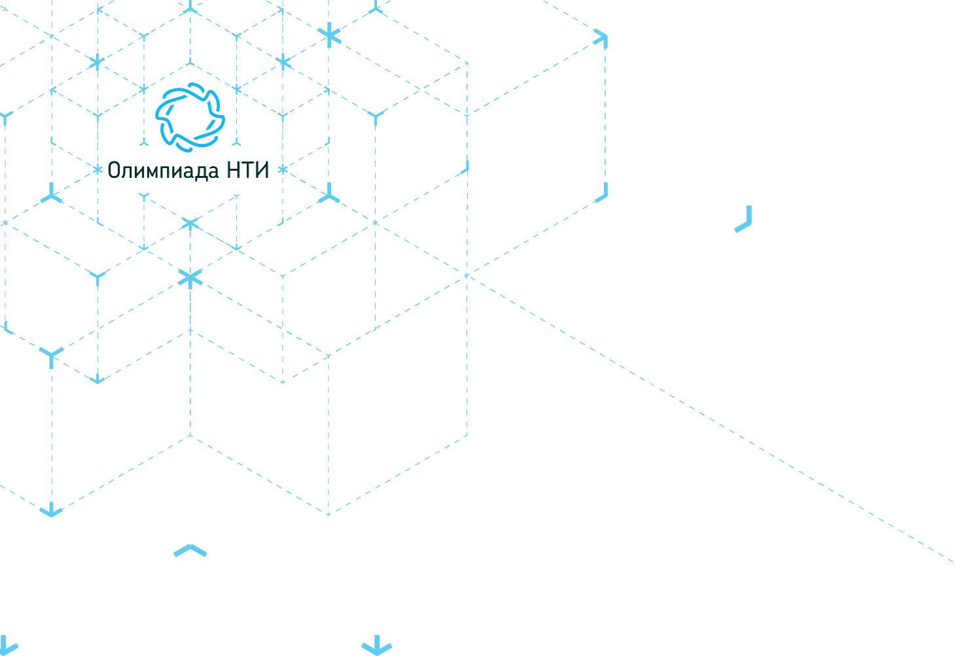






Показатели успеха, к которым стремится НТИ
Российская Федерация входит в топ-10 экспортеров интеллектуальной собственности.
Высокотехнологичный бизнес составляет
до 50% экономики Российской Федерации.
Культ знаний и умения привлекает
в страну интеллектуальные
ресурсы со всего мира.
Российские компании
и таланты с «геном НТИ» создают глобальные технологические бренды.
Российская Федерация входит в топ-10 технологических держав.

Slide 20




Олимпиада НТИ – командная инженерная многопрофильная олимпиада для школьников 7-11 классов
Командное соревнование
Задание в финале выполняют
3–5 участников
Конкретные инженерные задачи
Финал олимпиады проходит в виде четырехдневного хакатона по созданию востребованного продукта
Междисциплинарные задания
2–3 предмета в треке
Привилегии при поступлении в вуз
Олимпиада НТИ — это олимпиада 3 уровня из списка РСОШ (100 баллов ЕГЭ)

Slide 21

Этапы Олимпиады НТИ
1 этап
2 этап
3 этап
Первый отборочный этап олимпиады проходит на платформе онлайн-обучения Stepik.org и позволяет отобрать мотивированных детей с необходимыми предметными знаниями.
Заключительный этап олимпиады — это командное соревнование по решению инженерной задачи. В течение четырех дней участники должны разработать и испытать технологический продукт в формате, близком к хакатону. Победитель определяется просто: у него все работает правильно!
Второй отборочный этап требует уже командной работы. Участники должны подготовиться к финалу, решая междисциплинарные задачи, моделируя инженерные системы с использованием симуляторов и т.д.

Slide 22

Новосибирская область в Олимпиаде НТИ 17-18
ТОП-10 регионов
Санкт-Петербург |  | 2054
Москва |  | 1650
Красноярский край |  | 1481
Новосибирская область |  | 1369
Свердловская область |  | 698
Московская область |  | 629
Республика татарстан |  | 464
Республика башкортостан |  | 403
Ульяновская область |  | 348
Краснодарский край |  | 340
Регионы | Финалисты
Новосибирская область | 134
Республика Татарстан | 58
Санкт-Петербург | 53
Красноярский край | 53
Москва | 43
Московская область | 24
Свердловская область | 22
Томская область | 21
Тюменская область | 15
Амурская область | 14
Победители:
Санкт-Петербург | 9
Новосибирск | 6
Москва | 3
Красноярск | 3
Калининград | 2
Тамбов | 2
г. Снежинск | 2
Призеры:
Новосибирск | 20
г. Иннополис | 13
Санкт-Петербург | 11
Железногорск | 8
Москва | 6
г. Первоуральск | 3
Томск | 3
Екатеринбург | 2
Красноярск | 2

Slide 23
ТОП-5 регионов по количеству участников 2-го этапа
716
674
351
306
255
223

Slide 24
Соотношение участников второго этапа к участникам первого этапа в регионах - лидерах (в процентах)
64.5%
56.4%
55%
45%
15.7%

Slide 25
Топ - 5 регионов по количеству финалистов.
Общее количество финалистов - 1016
Процент качества 26,7 %
http://nti-contest.ru/finalists2019/
180
136
103
60
57

Slide 26
Распределенный финал
Профиль в НСО | Кол-во из НСО | Кол-во из других регионов
Нейротехнологии | 18 | 0-8
Нанотехнологии | 2 | 10-14
Редактирование генома | 27 | 23
Кол-во человек, отправляемых в другие регионы | Регионы (площадки/города)
133 | Иннополис, Москва, Томск, Иркутск, Владивосток, Санкт-Петербург, Великий Новгород

Slide 27
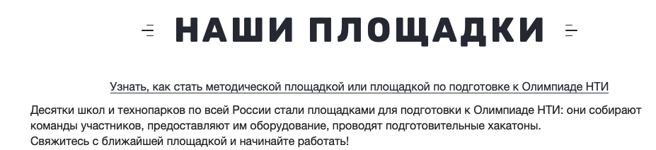
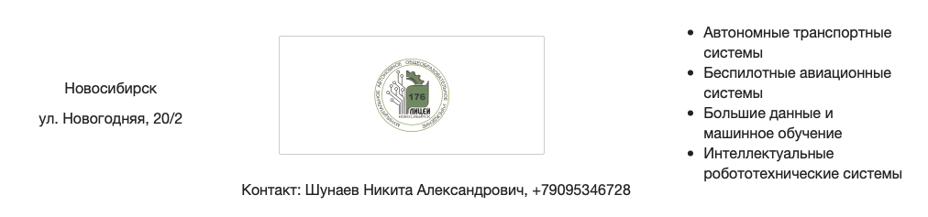
Активное участие в подготовке финалистов региона по профилю БДиМО
Активное участие в региональных мероприятиях по формированию команд, встречи по профилям: ИЭС, ТБС, Композитные технологии
Активное участие в региональных форматах: ГрандХакатон, УЧСИБ, Технопром

Slide 28
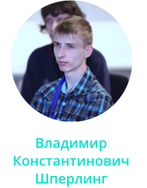






Подготовка по профилям Олимпиады НТИ
на базе МАОУ «Лицей №176»
Создание приложений
виртуальной и дополненной
реальности
Композитные
технологии
Интеллектуальные
робототехнические
системы
Передовые производственные
технологии
Большие данные и
машинное обучение
Искусственный интеллект

Slide 29



Подготовка по профилям Олимпиады НТИ
на базе МАОУ «Лицей №176»
Умный город
Беспилотные
авиационные системы
Интернет вещей
Летательная
робототехника
Бухаммер
Егор
Автономные транспортные
системы
Подводная
робототехника
Надводная
робототехника
Шаталов
Виталий
Информационная
безопасность

Slide 30
Результаты участия
МАОУ «Лицей №176» в Олимпиаде НТИ
Сезон 17-18
Всего участников | Возрастная категория | Популярные профили | % прохождения во второй этап | % прохождения в финал
33 | 8-11 классы | «Большие данные и машинное обучение», «Интеллектуальные робототехнические системы», «Беспилотные авиационные системы» | 100 | 0
Сезон 18-19
Всего участников | Возрастная категория | Популярные профили | % прохождения во второй этап | % прохождения в финал
18 | 8-10 классы | «Водные робототехнические системы», «Технологии беспроводной связи», «Виртуальная реальность», «Интеллектуальные энергетические системы» | 83 | 27

Slide 31




Работа с группами
Олимпиады НТИ
8-11 классы
подготовка
НТИ 19/20
Участие
подготовка
Выбор профиля
подготовка
Участие
подготовка
5-7 классы
Junior
Участие
НТИ 20/21

Slide 32


Расписание занятий

Slide 33




Slide 34



